Slide 1
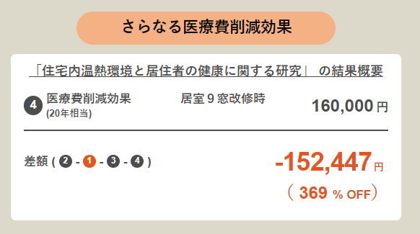

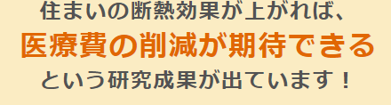
補助金SIM改訂内容
■改訂①
→デザインしてもらう（どこまで出すか？）
詳しくはこちら
https://www.lixil.co.jp/reform/attakareform/intro.htm#medical

Slide 2
わが家の実態が少し分かりにくい気がします。
最近の住宅性能と我が家の性能が並列で表記されているからかも知れませんので、例えば、我が家を表記して最新なら➕でこれだけ改善するといっ見せ方はどうですか？（表記もわが家に統一）
→別けて標記する様にデザインを修正
前回のシミュレーションから項目を増やしている事もあり一番知りたい補助金額まで道のりが遠くなったので、我が家の診断を参考程度にして、シミュレーションが終わった後の最後にするなど検討して下さい。
→最後の画面の上部に記載させる（現状の導線はトル）※優先
それとシミュレーション結果の順番は、補助金額と参考価格の合計が最初にきて、その詳細として補助金の内訳の方が分かりやすいです。
そこから下に矢印か何かを表記して、「医療費削減まで考慮した場合には」といった別物の表記が良い気がします。
→位置の入れ替えで対応

